Slide 1
지뢰찾기
김기철

Slide 2
목차
1. 개발 주제
2. 개발 방법
3. 개발 상황
4. 개발 소스코드
5. 개발 후 느낀 점

Slide 3
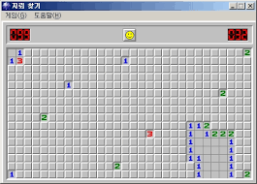
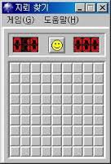
개발 주제
지뢰찾기
기존 윈도우 모델

Slide 4
개발 방법
언 어 : Java
IDE : eclipse
방식 : 공동 -> 개인

Slide 5
계발 계획
GUI
기초 지뢰 찾기
옵션 추가
추가 및 보완
주차
1주차
2주차
3주차
4주차

Slide 6
개발 상황
기본적인 게임 진행 가능
새 게임 및 게임 난이도 조정 완료(초급, 중급, 고급, 사용자 정의)
시간 구현 완료
메뉴 단축키 구현 x
마우스 양쪽 클릭 구현 x

Slide 7
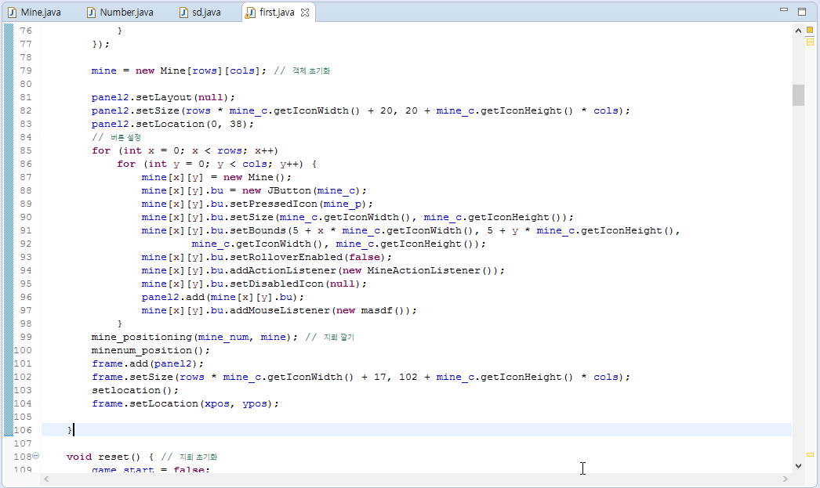
소스 코드 - 지뢰

Slide 8
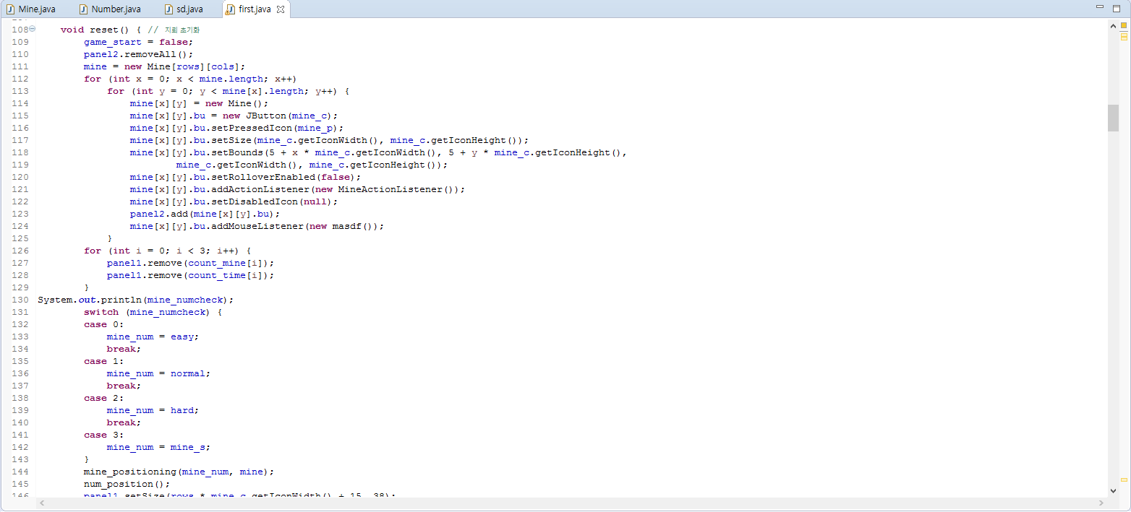
소스 코드 – 게임 재시작

Slide 9
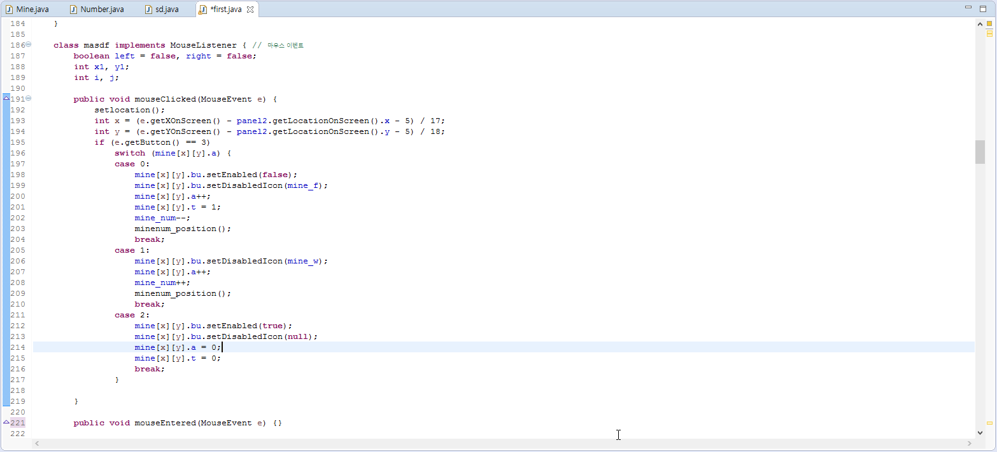
소스 코드 – 마우스 이벤트

Slide 10
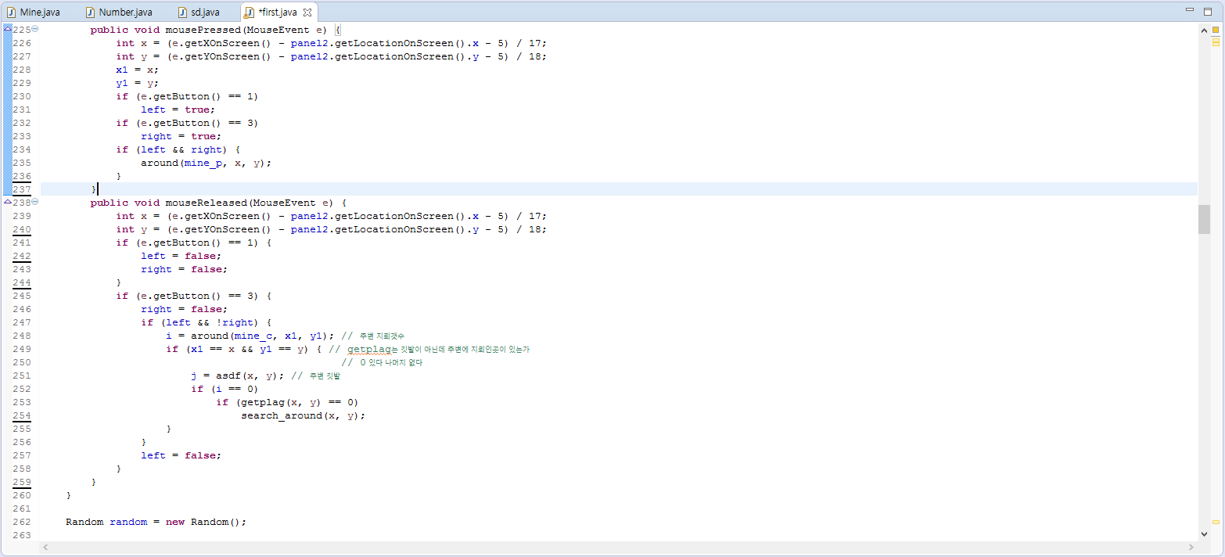
소스 코드 – 마우스 이벤트

Slide 11
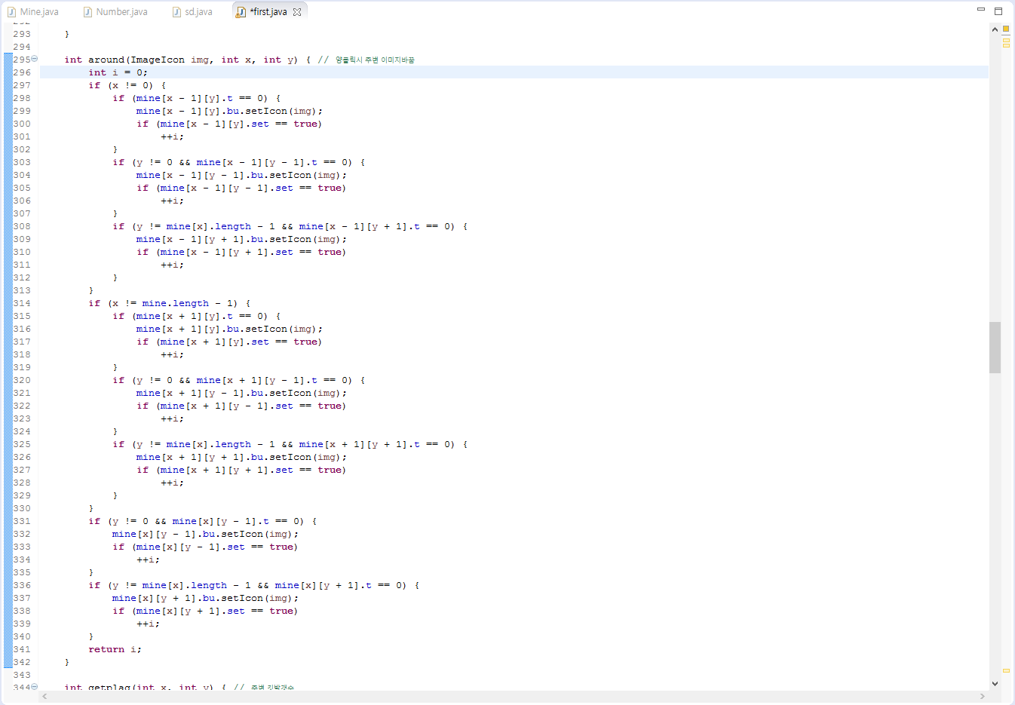
소스 코드 – around 함수

Slide 12
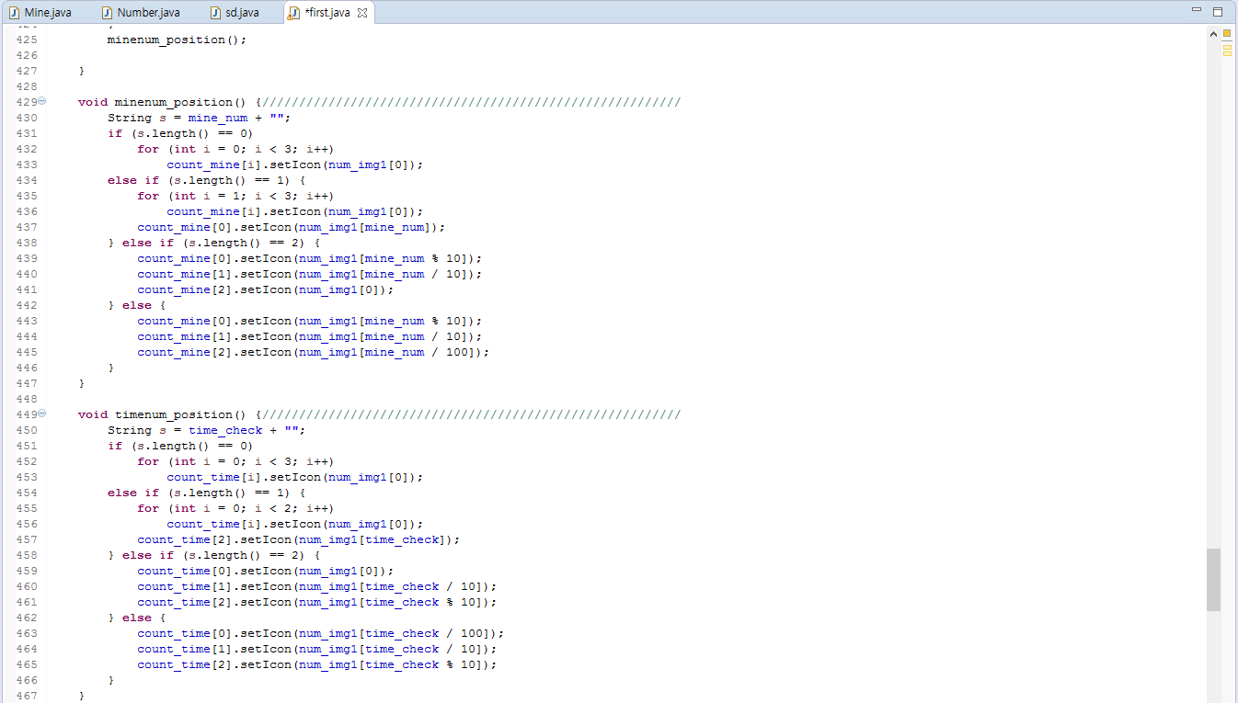
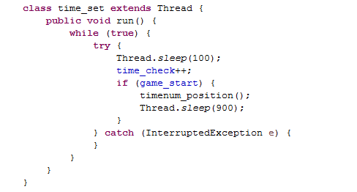
소스 코드 – 플레이 시간 및 남은 지뢰 개수 체크

Slide 13
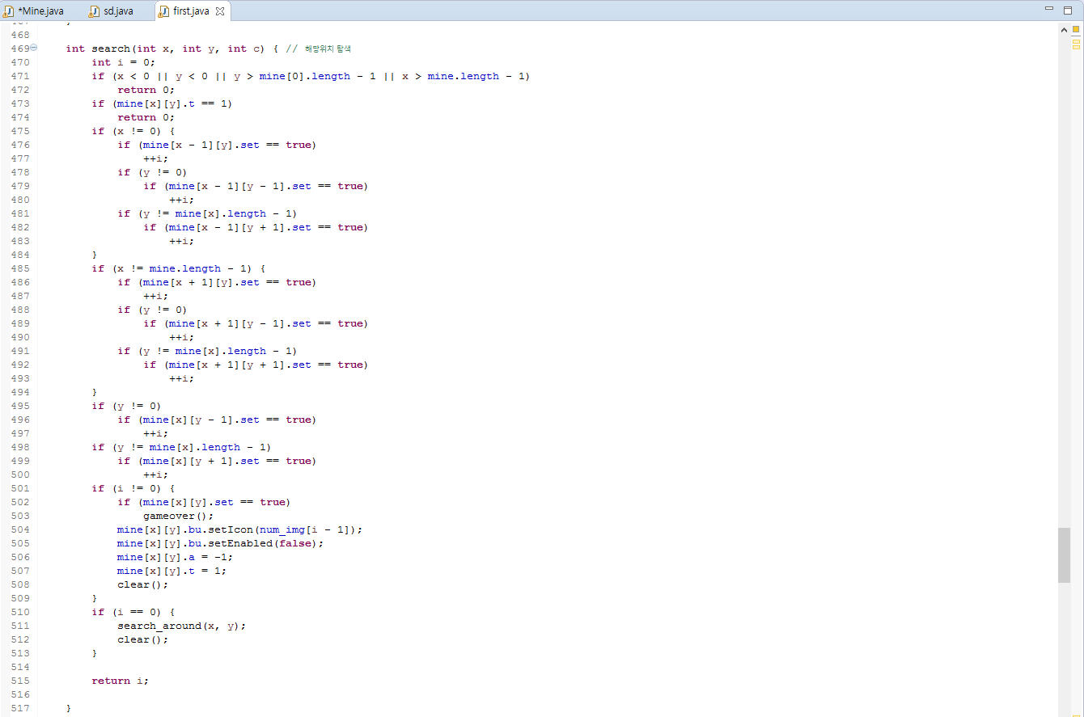
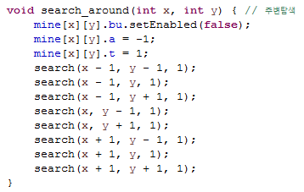
소스 코드 – search 함수

Slide 14
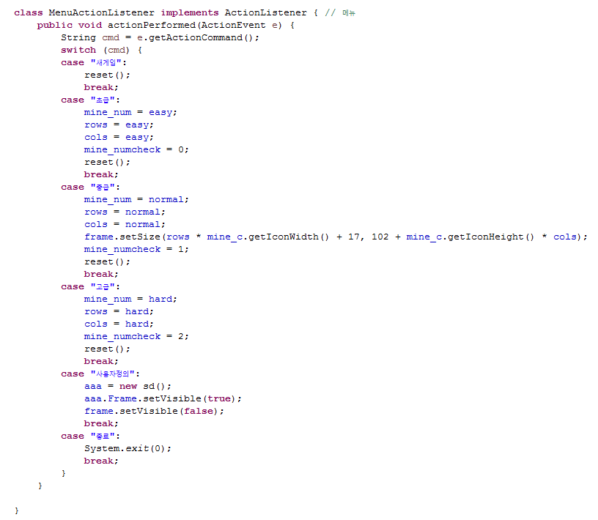
소스 코드 – 상단 메뉴바

Slide 15
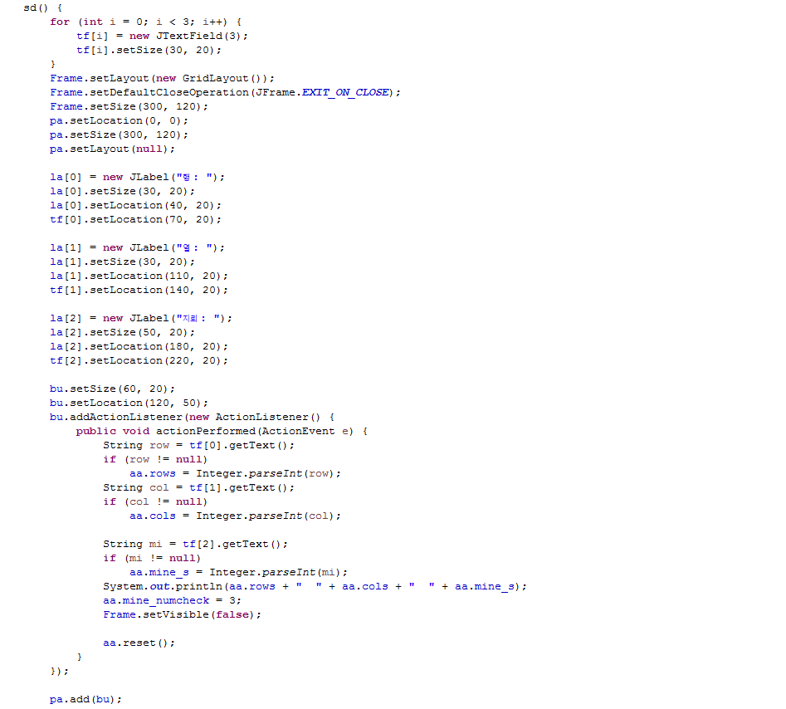
소스 코드 – 사용자 설정

